Slide 1


مُشَاهدَةُ التِّلْفَازِ

Slide 2

الأهداف التعليمية :
-يُتَوقَّعُ منْكَ عزيزي التِّلميذ في نِهايَة هذا الدَّرْسِ أنْ تكونَ قادراً على :
١ - قراءةِ الدَّرْسِ قراءَةً صحيحةً ومعَبِّرةً مراعياً المدودَ والحركاتِ .
٢ - اختيار ِالمعنَى الصَّحيحَ للكَلماتِ الجديدةِ .
٣ - ربْطِ بعضِ المفْرداتِ بمرَادفَاتِها وأخرى بِأضْدَادِها .
٤ - تحدِيدِ المُفردِ والمُثَنَّى .
5- تحديدِ الصِّفَةِ والمَوصُوفِ.

Slide 3


مُشَاهَدَةُ التِّلْفَازِ
( 1 )
جاءَ مَوعِدُ بَرنَامَجِ الأطْفالِ و أبِي يُشَاهِدُ التِّلفازَ ،فَقُلْتُ لَهُ : هَلْ تَسْمَحُ لي يَا أبِي بمُشَاهَدَةِ برْنَامَجِ الأطْفَالِ ؟
فَقَالَ : حَسَناً ، ولَكنْ مَا رَأْيُكَ أَنْ تُتَابِعَ
معي هذا الْبَرْنامَجَ عنِ
النَّمْلِ أوَّلاً ؟
قُلْتُ : بِكُلِّ سُرُورٍ .

Slide 4

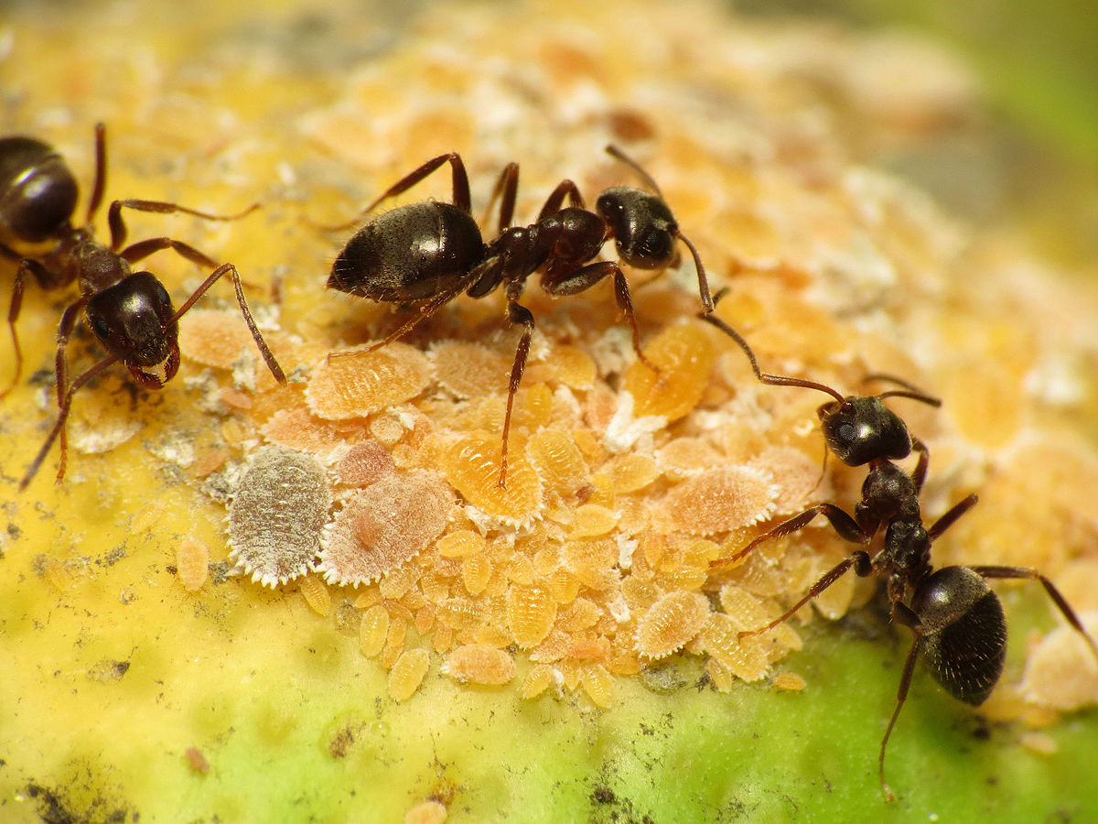
( 2 )
تَابَعْتُ الْبرْنَامَجَ و أَصْبَحْتُ مُتَشَوِّقاً أَكْثَرَ ،
وبِخَاصَّةٍ عِنْدَمَا رَأَيتُ صُوَراً مُتَعَدِّدَةً لِلنَّمْلِ ،
وَالمُذِيعَانِ يَتَبَادَلانِ الْحَدِيثَ .
قَالَ المُذِيعُ الأَوَّلُ : لِلنَّمْلِ حَوَاسُّ حَادَّةٌ لِلَّمْسِ
وَالشَّمِّ والتَّذّوُّقِ ، ولَهُ قُرُونٌ
يَسْتَخْدِمُهَا لِفَحْصِ الأَشْيَاءِ ،
ثُمَّ تَابعَ : يَأْكُلُ النَّملُ الموَادَّ النَّبَاتِيَّةَ
والحيوانِيَّةَ وغَيرَهَا .

Slide 5
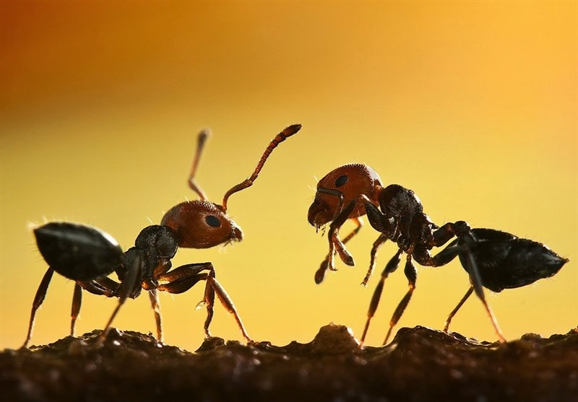
قالَ المُذِيعُ الثَّانِي : وَلَهُ أنْواعٌ كثِيرةٌ مِنْها :
(( النَّمْلةُ الفِرْعَونِيَّةُ ))، الَّتِي لَوْنُهَا
يَخْتَلِفُ مِنْ البُنِّيِّ إِلى الأسْودِ ،
وتُوجَدُ فِي المَنَازِلِ والْمَكاتِبِ والمَشَافِي .
وتُسَمَّى النَّمْلةَ السَّارِقَةَ ؛ لأنَّهَا تَغْزُو الِمَطابِخَ ،
و تَأْكُلُ الْغِذَاءَ وخَاصَّةً السُّكَّرَ ،
فَتَنْقُلُ الأَمْرَاضَ .

Slide 6
معاني الكلمات :
.
تغْزُو المطابخَ
حَوَاسُّ حادَّةٌ
تُتَابعُ
الكلمةُ
معناها
تُهَاجِمُ المَطَابِخَ
حَوَاسُّ قَوِيَّةٌ
تُشَاهِدُ

Slide 7
فِكَرُ الدَّرْسِ :
مُتَابَعةُ بَرنامجٍ تلفزيُونيِّ عنْ عالمِ النَّمْلِ
.
حياةُ النَّمْلِ وصِفاتُهُ وغِذَاؤُهُ
أنواعُ النَّملِ كثيرةٌ منْها النَّملةُ الفرْعَونِيَّةُ

Slide 8

غَلْقُ الدَّرْس :
توجيهُ الأهلِ لمساعدةِ أبنائِهم في تحضيرِ الدَّرسِ و إنجازِ المطلوبِ في ورقةِ العملِ المرفَقَةِ .
توجيهُ التَّلاميذِ لقراءَةِ الدَّرسِ وحلِّ التَّقييمِ ومُشاركتِه
مع معلَّميهم
ختاماً : احرصُوا أيها الأبناءُ أن تجعلُوا من
وسائلِ التَّواصُلِ وسائلَ للفائدةِ
وليس للَّهْوِ ومَضْيَعَةَ الْوَقتِ .

